Slide 1
Разработка автоматизированной системы учёта договоров в ОАО «Российские Космические Системы»
Студент: Прокофьев С.В.
Руководитель: Лепёшкин Д.С.

Slide 2
Постановка задачи
Данная выпускная квалификационная работа посвящена разработке автоматизированной системе документооборота, упрощающую подачу, обработку, поиск документов и наблюдение за их выполнением.

Slide 3
Обзор существующих решений
В качестве потенциальных претендентов для решения основных задач были рассмотрены и проведен анализ функциональных возможностей систем:
СЭД «ДЕЛО»;
Docsvision 5;
1С:Документооборот.
Недостатки данных систем:
Требуется доработка функционала для задач предприятия;
Высокая цена.

Slide 4
Выбор архитектуры разрабатываемой системы
Среда разработки приложений:
Microsoft Visual Studio 2012
Язык программирования:
C#
СУБД:
Microsoft SQL Server

Slide 5
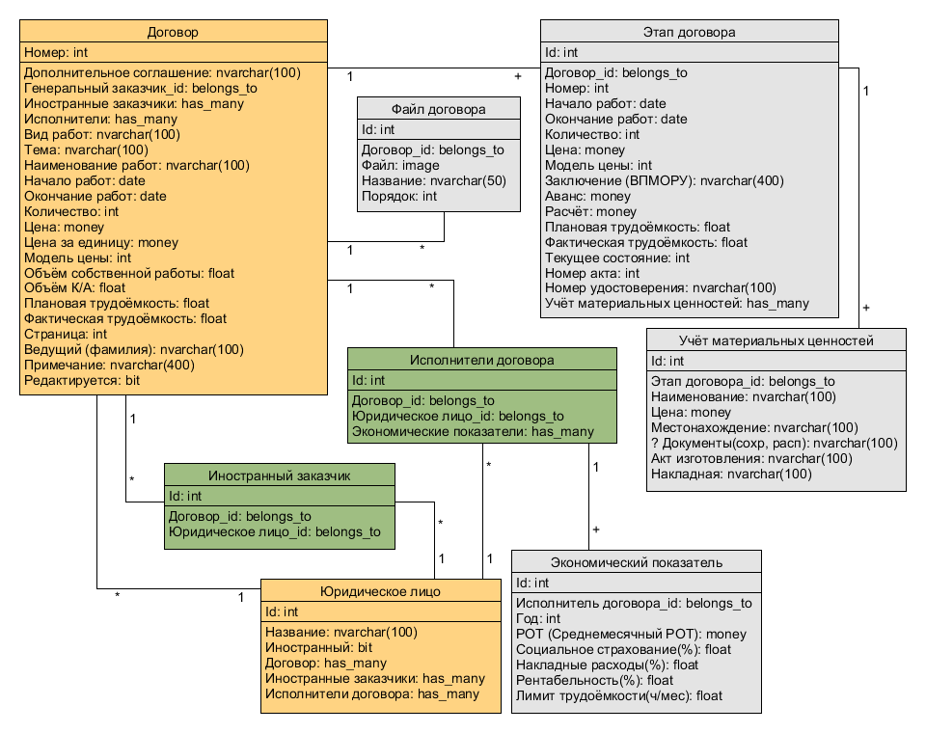
Диаграмма классов системы

Slide 6
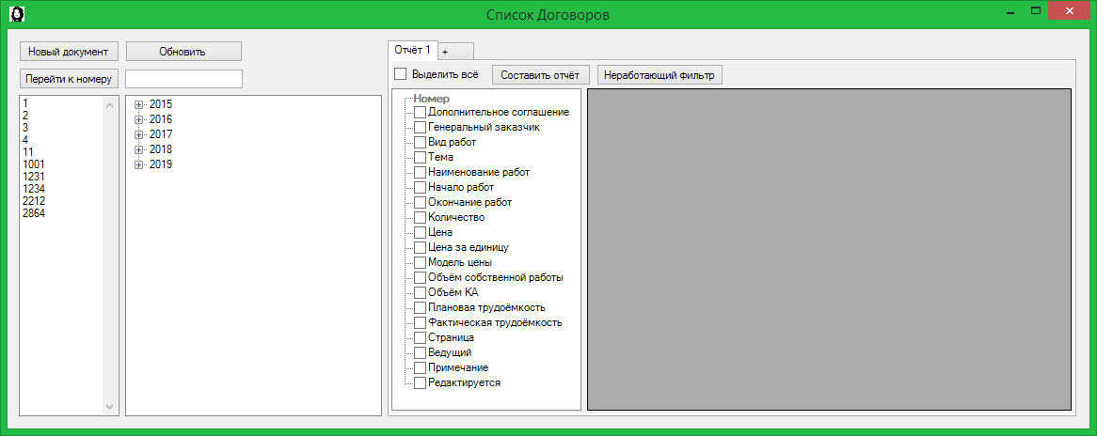
Основное окно

Slide 7
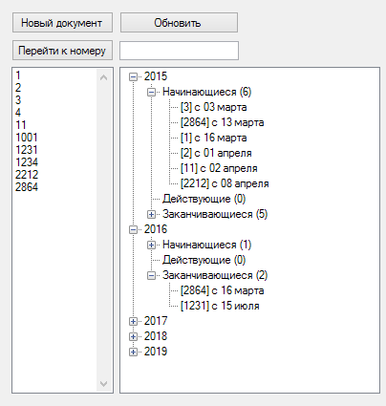
Списки договоров

Slide 8
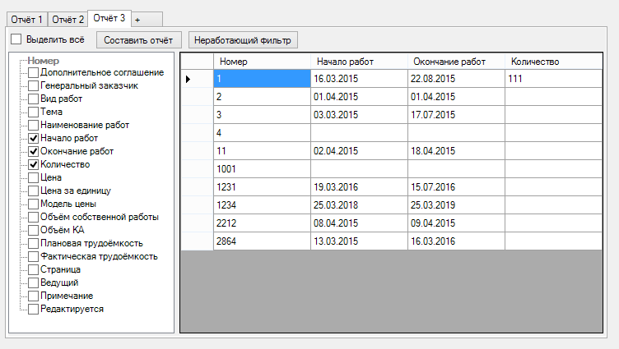
Отчёты

Slide 9
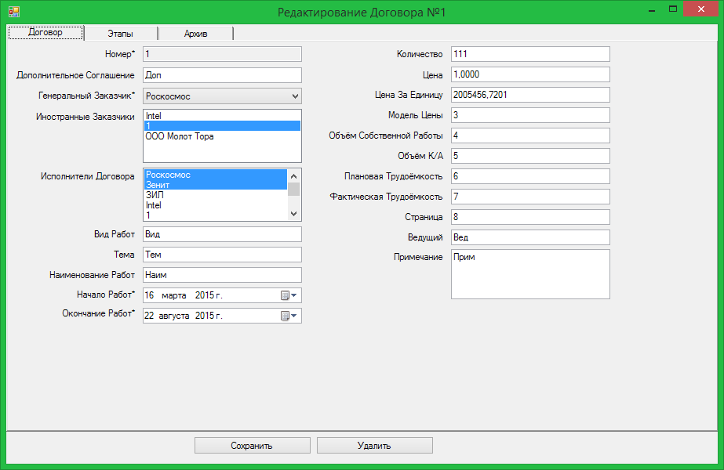
Окно редактирования договора

Slide 10
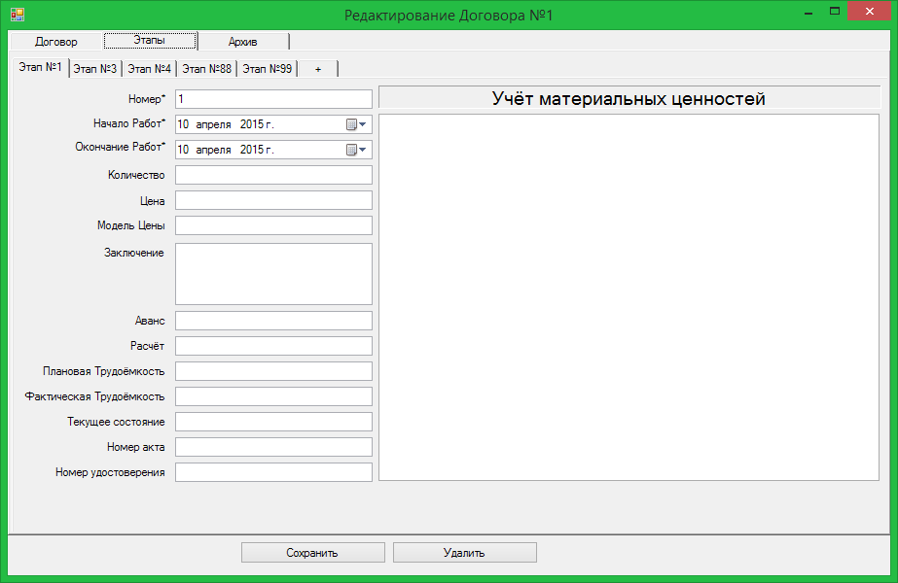
Окно редактирования договора 2

Slide 11
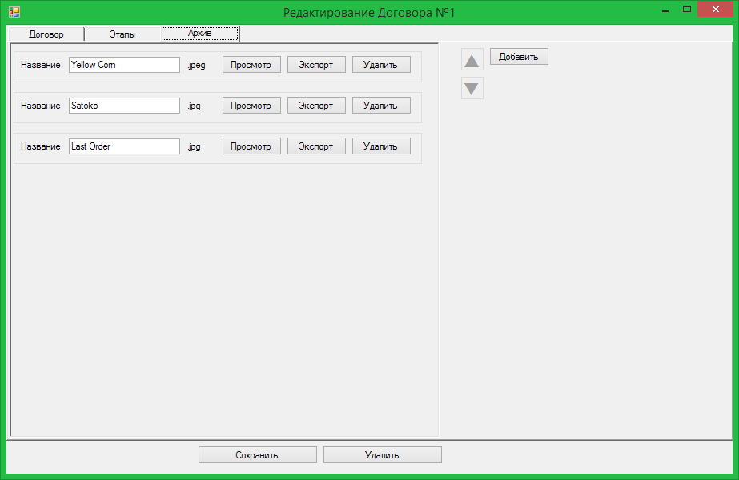
Окно редактирования договора 3

Slide 12
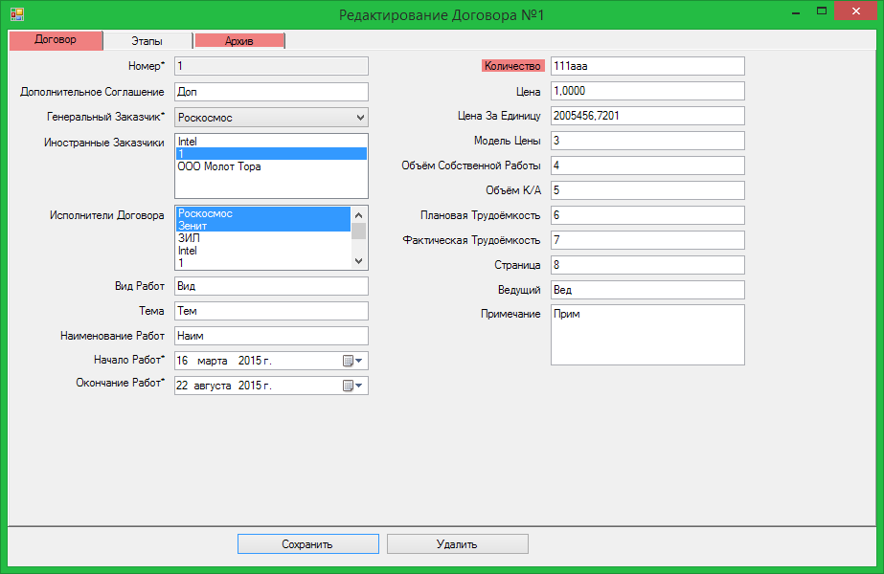
Валидация при сохранении

Slide 13
Результаты и выводы
В процессе написания автоматизированной системы были решены следующие задачи:
Определён функционал разрабатываемой системы;
Спроектирована архитектура АС;
Разработана программа;
- АС была внедрена в производственный процесс.
Внедрение системы дало следующие плюсы:
Исключение хранения и доставки бумажных документов;
Быстрый поиск документов;
Минимизация влияния человеческого фактора при обработке документов.

